Slide 1
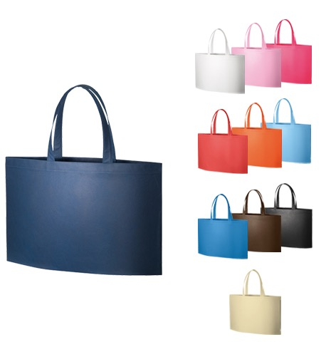
【提案書】
不織布イベントバッグガゼットマチ付
特徴
軽量で優れた耐久性が特徴の不織布素材を使用したガゼットマチ付きバッグです。カラーバリエーションも豊富ですので、展示会からショッパーまであらゆるシーンでご活用いただけます。
納期
納期スペース
仕様
素 材：不織布(PP)
サイズ：本体/約500×350×80mm、持ち手/約30×550mm
容 量：約11L
備 考：レッド・オレンジ・ディープブルー・ブラウン・ナイトブラック・ベージュ・ピーチピンク
フロスティブルー・スカイブルー・ビビッドピンク・ナチュラルホワイト
お見積
お見積りスペース

Slide 2
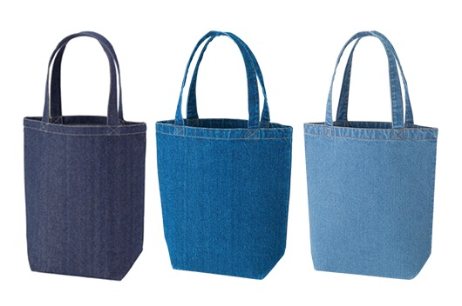
【提案書】
デニムトート(M)
特徴
カジュアルでオシャレな上、厚手で耐久性にも優れたデニム素材を使用したトートバッグのMサイズです。カラーバリエーションは全三色ございますので、名入れデザインに合わせてお選びください。
納期
納期スペース
仕様
素 材：コットン
サイズ： 本体/約350×360×130mm、持ち手/約30×500mm
容 量：約10L
備 考：インディゴ・ウォッシュブルー・ヴィンテージブルー
お見積
お見積りスペース

Slide 3
【提案書】
デニムトート(M)
特徴
カジュアルでオシャレな上、厚手で耐久性にも優れたデニム素材を使用したトートバッグのMサイズです。カラーバリエーションは全三色ございますので、名入れデザインに合わせてお選びください。
納期
納期スペース
仕様
素 材：コットン
サイズ： 本体/約350×360×130mm、持ち手/約30×500mm
容 量：約10L
備 考：インディゴ・ウォッシュブルー・ヴィンテージブルー
お見積
お見積りスペース

